Slide 1
Web-сайт
Гиперструктура
данных
yagod-sch.ucoz.ru
(все уроки)
Составил учитель ИКТ
Фоломкин А.И.

Slide 2
Публикации в интернете
Умение создавать Web-сайты со временем становится актуальным навыком пользователя ЭВМ. Опубликовать сайт в Интернете настолько просто и доступно, что эта возможность привлекает все большее число людей.
Однако web-сайт, как и всякая публикация может привлечь себе внимание лишь в том случае, если он имеет привлекательное внешнее оформление. Нередко разработчики web-сайтов уделяют гораздо большее внимание внешнему оформлению страницы, чем содержанию. Оформление страниц становится своеобразным видом прикладного искусства. У него даже появилось свое название – web-дизайн. Однако каким бы хорошим web-художником вы не стали, соблюдайте золотое правило:
если вам нечего сказать миру, не стоит засорять сеть!
Если вы все-таки решили публиковаться в Интернете, то следует разобраться – как и какими средствами создаются web-страницы?

Slide 3
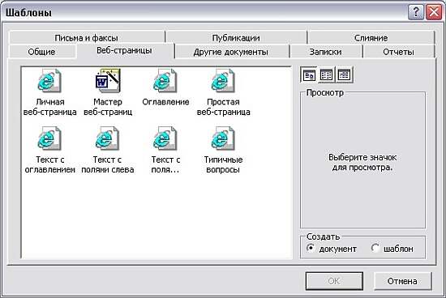
Способы создания Web-страниц
1 способ. С помощью текстовых редакторов
Как известно, текстовые файлы создаются с помощью простых текстовых редакторов. Таким редактором в операционной системе Windows является «Блокнот». Но чтобы создавать сайты в Блокноте, требуется знание языка НТМL.
Это наиболее сложный способ Web-дизайна. Фактически он сводится к программированию на языке НТМL. Поэтому используем Word.

Slide 4
Способы создания Web-страниц
2 способ. НТМL-редакторы встроенные.
Работа с ними не требует знаний языка НТМL. Такие редакторы входят в состав популярных браузеров: FrontPage Express входит в MS Internet Explorer.

Slide 5
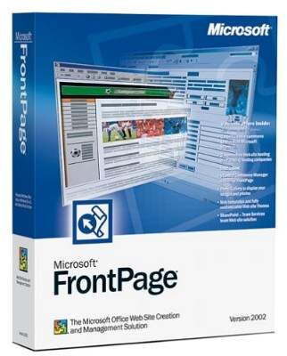
Способы создания Web-страниц
3 способ. Мощные отдельные системы
разработки Web-сайтов.

Slide 6
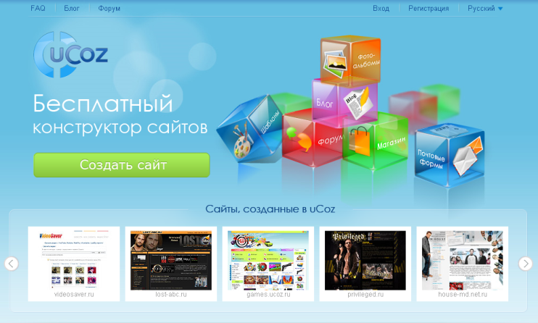
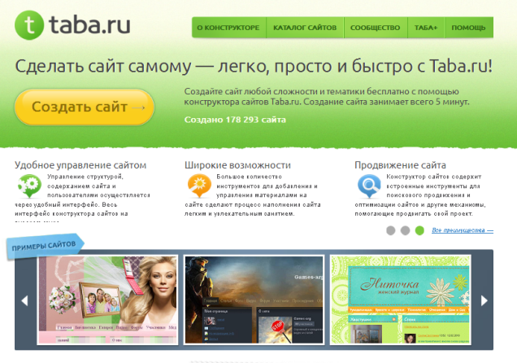
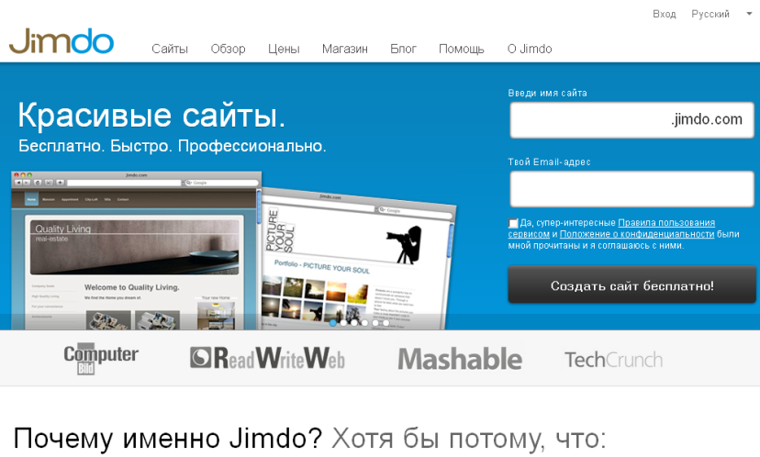
Способы создания Web-страниц
4 способ. Конструктор сайтов.

Slide 7
Проектирование Web-сайта
Рассмотрим создание Web-сайта для небольшой семьи. Вначале желательно спроектировать всю систему будущего сайта, то есть нарисовать схему, отображающую структуру взаимосвязанных Web-страниц. В нашем случае получится такая схема:
Главная страница
Гиперссылка – это компьютерное представление данных, в котором могут быть заданы любые связи между объектами различных типов (фрагментами документов, управляющими элементами).
Папина страница
Мамина страница
Страница
брата
Страница сестры
Сайт МГУ
www.msu.ru
Сайт 7я
www.7ya.ru
Сайт школы
www.shc.ru
Сайт Братс
www.baby.ru
Таким образом, семейный сайт будет состоять из пяти страниц. Это его внутреннее содержание. Однако с помощью гиперссылок он оказывается связанным с другими сайтами WWW: сайтом МГУ, 7Я, школы и сайтом с разнообразной информацией о куклах Братс. Только наличие таких внешних связей делает ваш сайт элементом Всемирной паутины.
После того как сайт разработан, созданы все файлы, его нужно опубликовать в WWW.

Slide 8
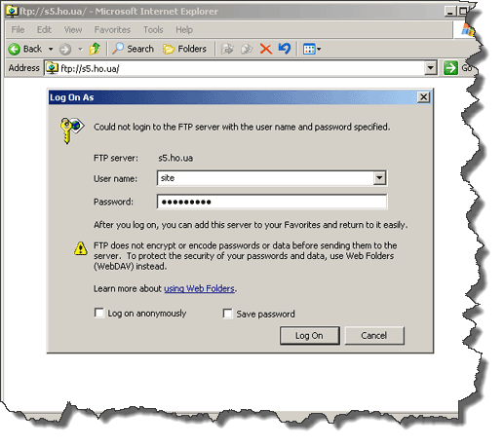
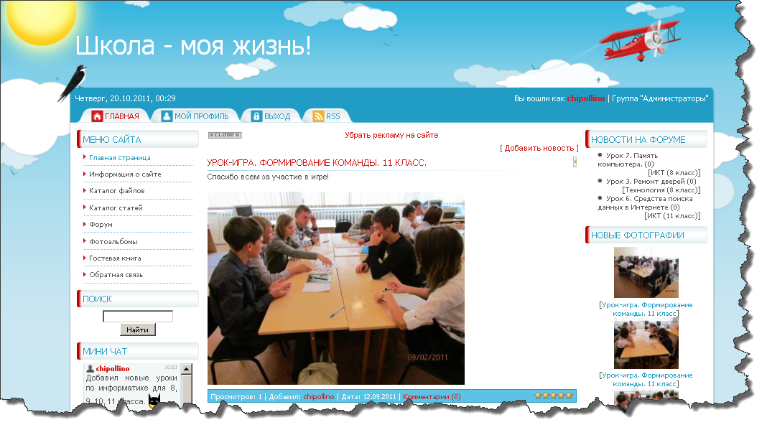
Размещение Web-сайта на сервере
После того как сайт разработан, созданы все файлы, его нужно опубликовать в WWW.
Опубликовать Web-сайт — это значит разместить его на Web-сервере.
Эта процедура делается по согласованию с провайдером Интернет-услуг, от которого пользователь должен получить следующие сведения:
- URL-адрес сервера, на котором будет размещен сайт;
- имя пользователя и пароль для доступа к серверу (обычно они те же, что и для подключения к Интернету);
- имя каталога сервера для размещения вашего сайта.
Обычно провайдер инструктирует пользователя о том, как можно осуществить публикацию. Для этих целей можно использовать средств браузера, FTP-клиенты, а также специальные программные средства для публикации Web-страниц.

Slide 9
Вопросы и задания
Что понимается под публикацией Web-сайта?
Какие цели может преследовать автор Web-сайта?
Что такое HTML?
С помощью каких программных средств можно создавать Web-страницы?
Какова роль гиперссылок на Web-страницах?
Предложите ряд тем для Web-сайтов, которые бы, с вашей точки зрения, могли иметь общественный интерес.

Slide 10
СПАСИБО ЗА ВНИМАНИЕ!
Все уроки на yagod-sch.ucoz.ru

